Slide 1

Mesterséges Intelligencia, Adattudomány - alapok
Bevezetés
Tarcsi Ádám, Nagyfi Richárd

Slide 2
A képzés tematikája
Mesterséges intelligencia, Adattudomány – bevezetés
Trendek, elemzési folyamat, használati esetek és iparági példák
Főbb gépi tanulási algoritmusok a gyakorlatban
Az Azure mesterséges intelligencia szolgáltatásai
Azure Notebooks / Jupyter Notebooks interaktív fejlesztői munkafüzet
Azure Machine Learning Studio (classic), böngészőben futó, felhőalapú platform gépi tanulási megoldások fejlesztésére
Azure Machine Learning szolgáltatásai
Azure Cognitive Services
Néhány gépi tanulási példa megvalósítása
Üzleti analitia, PowerBI
Mesterséges intelligencia etikai kérdések, projektek menedzselése

Slide 3
Bevezetés
Mit értünk mesterséges intelligencia alatt?

Slide 4
Tartalom
Mi a mesterséges intelligencia?
Példák
Szintjei, kategorizálása
Mi tartozik a mesterséges intelligencia területébe?
Mesterséges Intelligencia, Gépi tanulás, Mélytanulás
Merre halad a mesterséges intelligencia, hogyan jutottunk el idág?

Slide 5
Mi a mesterséges intelligencia (Artificial Intelligence)?
Egyre több alkalmazás, termék és szolgáltatás pl:. Mobil appok
Adatcunamiban élünk, közben pedig nehéz kihalászni a számunkra fontos információkat.
Miközben a technológiai fejlettség is elérte a szükséges szintet
A felhasználói igények is egyre inkább növekednek az automatizálása és a személyre szabott megoldásokra.
Hol tartunk ma?

Slide 6
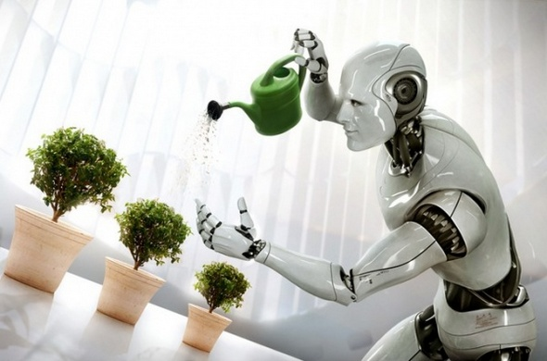
Mi a mesterséges intelligencia (Artificial Intelligence)?
Notes:
Nincs egységesen elfogadott definíció. A hallgatóság hogyan határozná meg, mit gondol mesterséges intelligencia címszó alatt?

Slide 7
Néhány példa

Slide 8
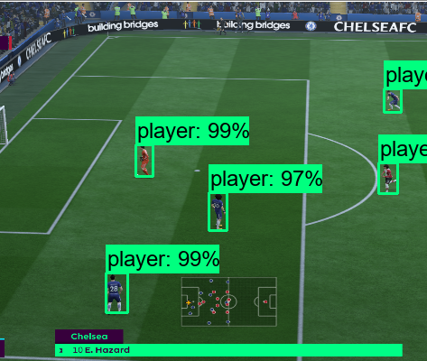

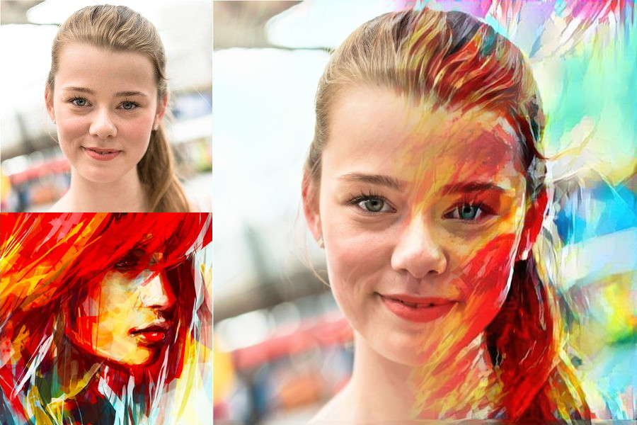
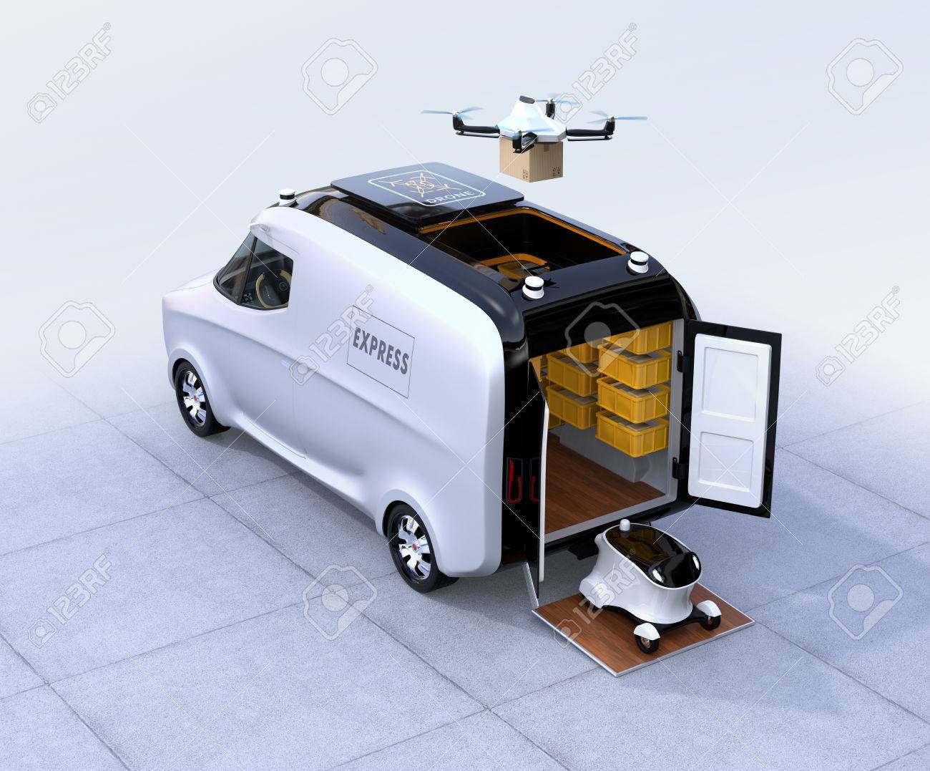
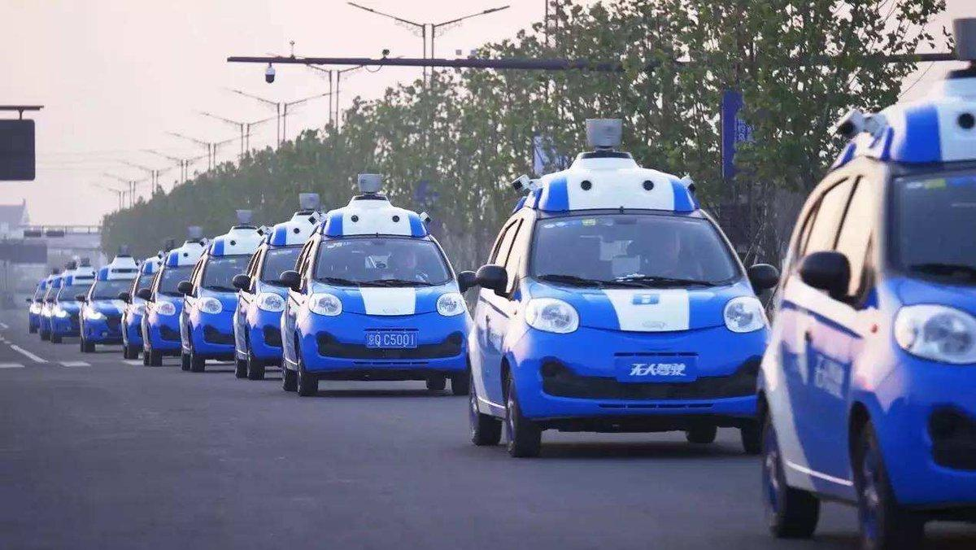
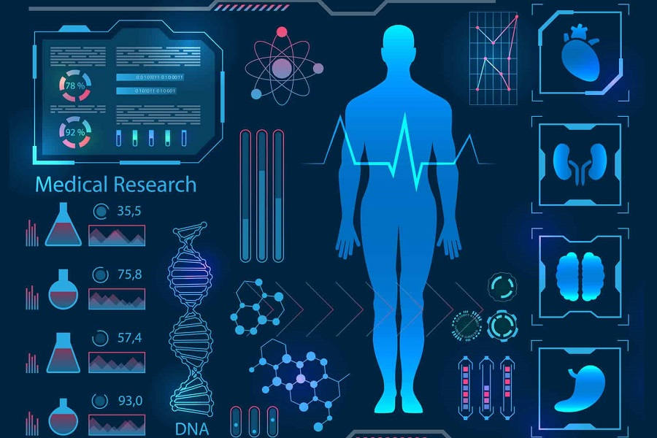
Notes:
Nézzünk meg néhány példát! Az alábbi esetekben hol, mi lehet a mesterséges intelligencia?

Slide 9
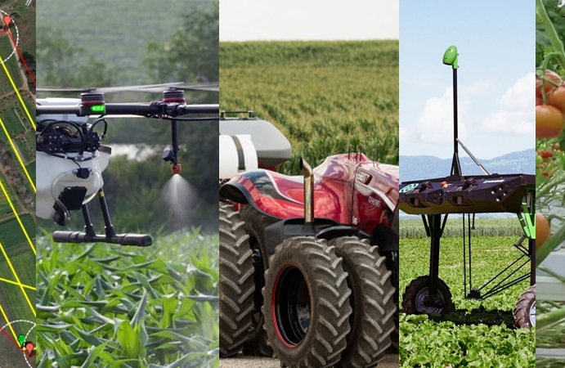
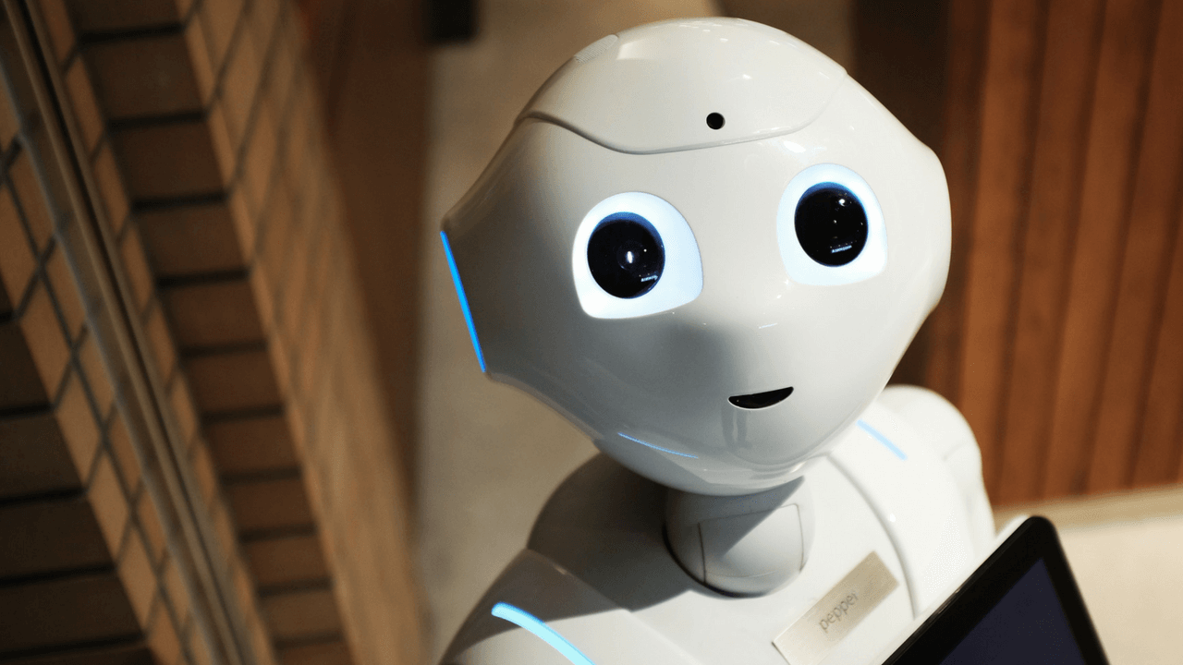

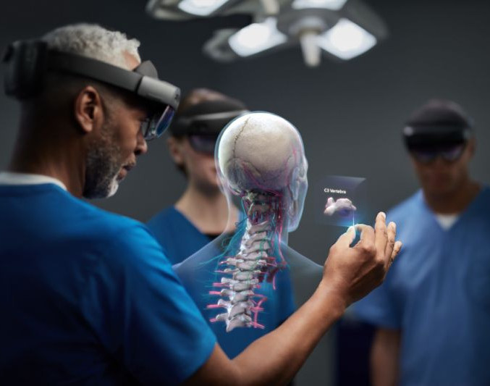
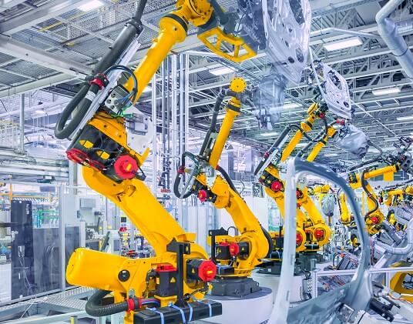
Notes:
Nézzünk meg néhány példát! Az alábbi esetekben hol, mi lehet a mesterséges intelligencia? Milyen használati esetek léteznek még?

Slide 10
Mi a mesterséges intelligencia?
Emberhez hasonlóan gondolkodó rendszer?
Emberhez hasonlóan cselekvő rendszer?
Egy intelligens gép, amint ember alkotott?
Kognitív funkciókkal rendelkező program, egy olyan szoftver, ami képes tanulni, problémát megoldani, tervezni?
Notes:
Nincs ugyan egy egységesen elfogadott definíció, de érdemes átgondolni, beszélni róla, hogy mit érthetünk mesterséges intelligenciának, milyen fokozatai lehetnek?

Slide 11
Az AI szintjei, kategorizálása
Artificial Narrow Intelligence(ANI): Egy feleadat megoldására specializált, például sakk, go játék.
Artificial General Intelligence(AGI): Emberi szint, azaz számos területen olyan „okos” tud lenni, mint az ember. Úgy tud viselkedni, mint az ember.
Artificial Superintelligence(ASI): A top szint, mely minden műveletet gyorsabban, jobban meg tud oldani, mint az ember. Jelenleg csak SciFi filmekben, regényekben létezik.
Notes:
Többféle kategorizálás létezik, például:
Szedjünk össze néhány példát!

Slide 12
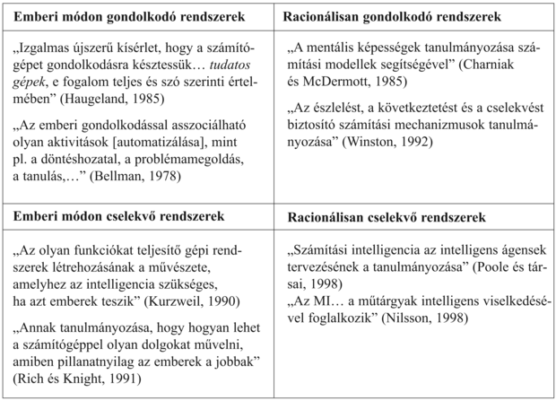
MI kategorizálása – a leggyakrabban használt definíciók
Notes:
Forrás és további információk:
http://project.mit.bme.hu/mi_almanach/books/aima/ch01s01
https://www.tankonyvtar.hu/hu/tartalom/tamop412A/2011-0003_02_mesterseges_intelligencia/osszefoglalas_3Ivom3STccvrnRd3.html

Slide 13
Emberi módon gondolkodó rendszerek
Hogyan gondolkodunk?
A megismerési folyamat során alakul ki az emberi tudatban a külvilág reális képe, de hogyan ismerünk meg dolgokat, hogyan ismerjük meg, fogjuk fel, értjük meg a valóságot?
Hogyan modellezhető, írható le ez a folyamat?
Kognitív tudomány (Cognitive Science): nyelvtudomány, neurológia, tudományfilozófia, pszichológia, etológia... – jellemzően kísérletekkel
Kognitív modellezés: Ha tudjuk, hogyan működik a megismerés, lehetséges lesz számítógéppel modellezni.
Notes:
További információk: https://www.tankonyvtar.hu/en/tartalom/tamop425/2011_0001_520_altalanos_pszichologia_3/ch16s02.html

Slide 14
Racionálisan gondolkodó rendszerek
Az előzőnél „gyengébb” megközelítés, nem az emberihez hasonlóságot helyezi a középpontba, hanem a racionalitást.
Mit tekintünk racionálisnak?
Nem minden problémát lehet logikai kifejezésmóddal leírni. Sőt a leírhatóak sem mind oldhatóak meg.
A probléma elvi és gyakorlati megoldása nem ugyanaz.
Területei:
Logika
Számítógépes következtető rendszerek

Slide 15
Emberi módon cselekvő rendszerek
Turing-teszt: A számítógép akkor megy át a teszten, ha az emberi kérdező néhány írásos kérdés feltevése után nem képes eldönteni, hogy az írásos válaszok egy embertől vagy egy géptől érkeznek-e.
Területei:
Természetes nyelvfeldolgozás (Natural Language Processing) – a párbeszédhez
Tudásreprezentáció (Knowledge Representation) – az ismert, kapott információ tárolása
Automatizált következtetés (Automated Reasoning) - új következtetések levonása meglévő információkból
Gépi tanulás (Machine Learning) – általánosítás, mintázatok felismerése, az új körülményekhez való adaptáció.
Robotika (Robotics) – objektumok mozgatása
Számítógépes látás (Computer Vision) – objektumok érzékelése

Slide 16
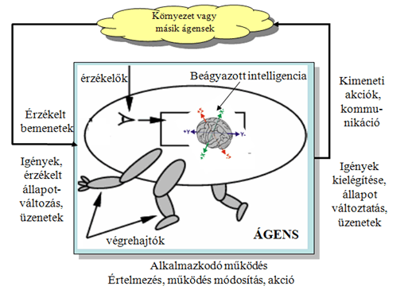
Racionálisan cselekvő rendszerek
Ágensek – azaz cselekvők: „valami”, ami érzékeli a környezetét, beavatkozik a környezetébe.
Racionális ágens – a legjobb (várható) kimenet érdekében cselekszik.
De a racionalitás több a jó következtetésnél!
Területei:
Tudásreprezentáció
Természetes nyelvfeldolgozás
Tanulás, gépi tanulás
Számítógépes látás
Forrás: https://bit.ly/2GoiC8f
Notes:
További információk: https://www.tankonyvtar.hu/hu/tartalom/tamop412A/2010-0019_Rendszertechnika/ch07s02.html

Slide 17
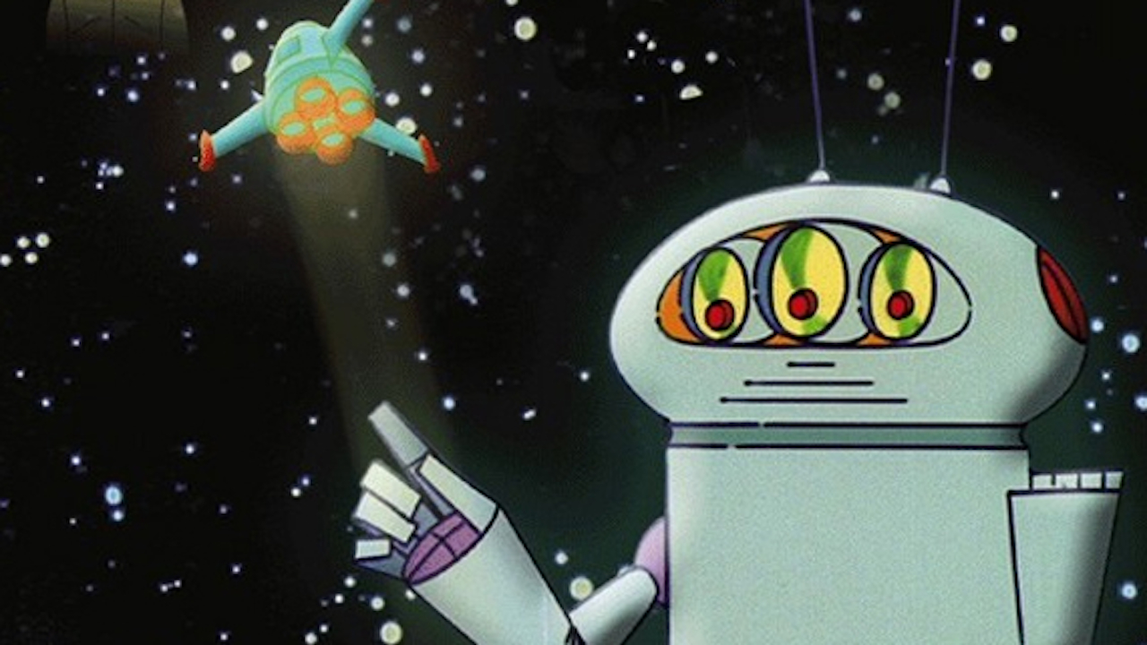
Mesterséges Intelligencia
Számítógépes látás, képfeldolgozás, általánosabban: érzékelés
Elemzés, következtetések levonása
Előrejelző analitika
Robotika, beavatkozás
Természetes nyelvfeldolgozás
Beszédfelismerés
Automatikus programozás
Szakértői rendszerek
Cselekvési tervek generálása, ütemezés, optimalizálás
Mesterséges neurális hálózatok
Adatbányászat
Notes:
Foglaljuk össze, mi tartozhat ide, közösen hozzunk egy-egy példát is!
A következőkben bemutatunk néhány csoportosítást

Slide 18
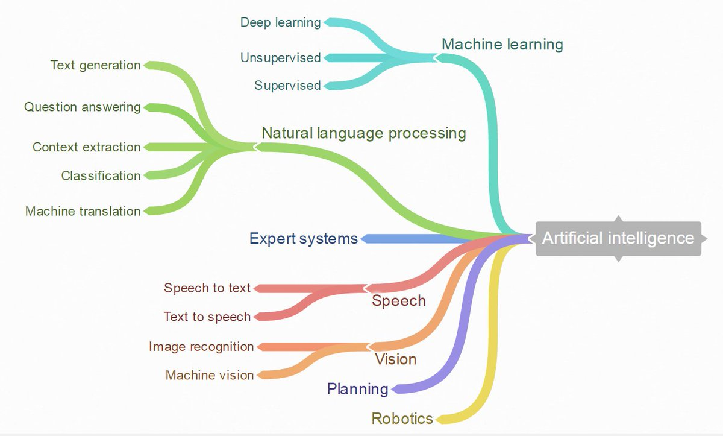
Notes:
Azaz a mesterséges intelligencia részei például:
Gépi tanulás
Természetes-nyelv feldolgozás
Szakértői rendszerek
Hangelemzés
Képelemzés
Tervezés
Robotika

Slide 19
Mesterséges Intelligencia vs Gépi tanulás (Machine Learning) vs Mély tanulás (Deep Learning)

Slide 20
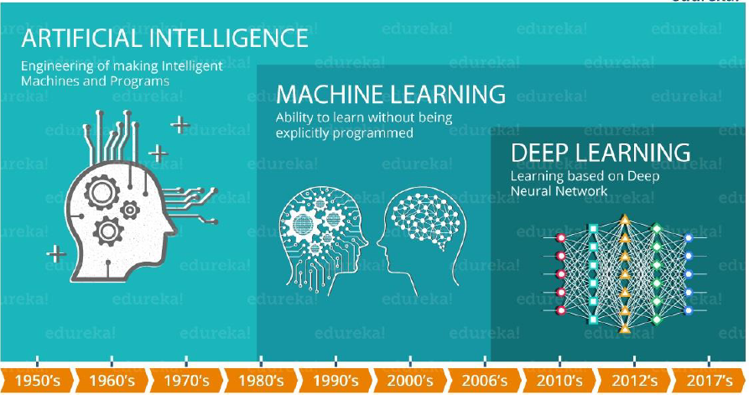
Mesterséges Intelligencia, Gépi tanulás, Mélytanulás
Notes:
Hozzunk ezekre néhány példát!

Slide 21
Mesterséges Intelligencia, Gépi tanulás, Mélytanulás
Mesterséges Intelligencia
Intelligens viselkedésre képes számítógépek megalkotásának tudománya.
Gépi tanulás
Adatokból következtetések levonása
Mély tanulás / Mély neurális hálózatok
Olyan algoritmusok, melyek segítségével a „gép magát tudja tanítani, a hogyant nem a fejlesztő mondja meg”.
Gépeket cselekvésre bírni explicit programozás nélkül.
Tapasztalatokból automatikusan, folyamatosan fejlődő rendszer.

Slide 22
Mesterséges Intelligencia piaca 2016-2025

Slide 23
„Nagy áttörések”
A közelmúltból
Notes:
Milyen jelentős áttörések voltak mostanában? Persze ezekről gyakran inkább a jelentős médiavízhangjuk miatt értesülünk. Ezek közül néhány.
Továbbiak: https://en.wikipedia.org/wiki/Timeline_of_artificial_intelligence
Trendek:
https://morioh.com/p/0dcfd6b642af
https://towardsdatascience.com/top-10-ai-trends-for-2020-d6294cfee2bd
https://medium.com/@pchojecki/top-10-most-innovative-ai-startups-of-2020-by-fast-company-54cfb8f4065
https://www.devteam.space/blog/10-best-ai-apps/

Slide 24
Mesterséges Intelligencia – főbb állomásai 1
Forrás és további információk:
http://sitn.hms.harvard.edu/flash/2017/history-artificial-intelligence/
Notes:
Források és további információk:
http://sitn.hms.harvard.edu/flash/2017/history-artificial-intelligence/
https://aiartists.org/ai-timeline-art
https://ahistoryofai.com
https://medium.com/@Zelros/a-brief-history-of-machine-learning-models-explainability-f1c3301be9dc
https://www.bbc.co.uk/teach/ai-15-key-moments-in-the-story-of-artificial-intelligence/zh77cqt
https://en.wikipedia.org/wiki/Timeline_of_artificial_intelligence
https://chatbotnewsdaily.com/since-the-initial-standpoint-of-science-technology-and-ai-scientists-following-blaise-pascal-and-804ac13d8151

Slide 25
Mesterséges Intelligencia – főbb állomásai 2
Notes:
Forrás: https://medium.com/future-today/understanding-artificial-intelligence-f800b51c767f

Slide 26
Deep Learning kialakulása
Forrás és Deep Learning gyorstalpaló: https://www.kdnuggets.com/2018/03/weird-introduction-deep-learning.html

Slide 27
Adattudomány története
Notes:
Forrás: https://twitter.com/EvanKirstel/status/850305018372685825/photo/1

Slide 28
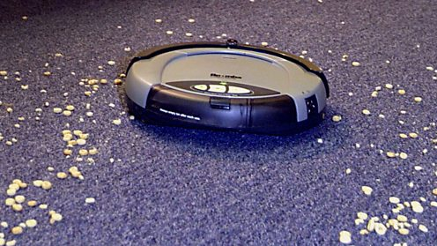
2002 – Az első robotporszívó
iRobot Roomba nevű robotporszívója volt az első kereskedelmi forgalomban is kapható autonóm háztartási gép.
Több mint 10 millió példányt adtak el belőle.
Notes:
Manapság a gyártásban a Cobotok terjednek, azaz amelyek együttműködnek az emberrel. https://bitport.hu/eljott-a-robotok-kora

Slide 29
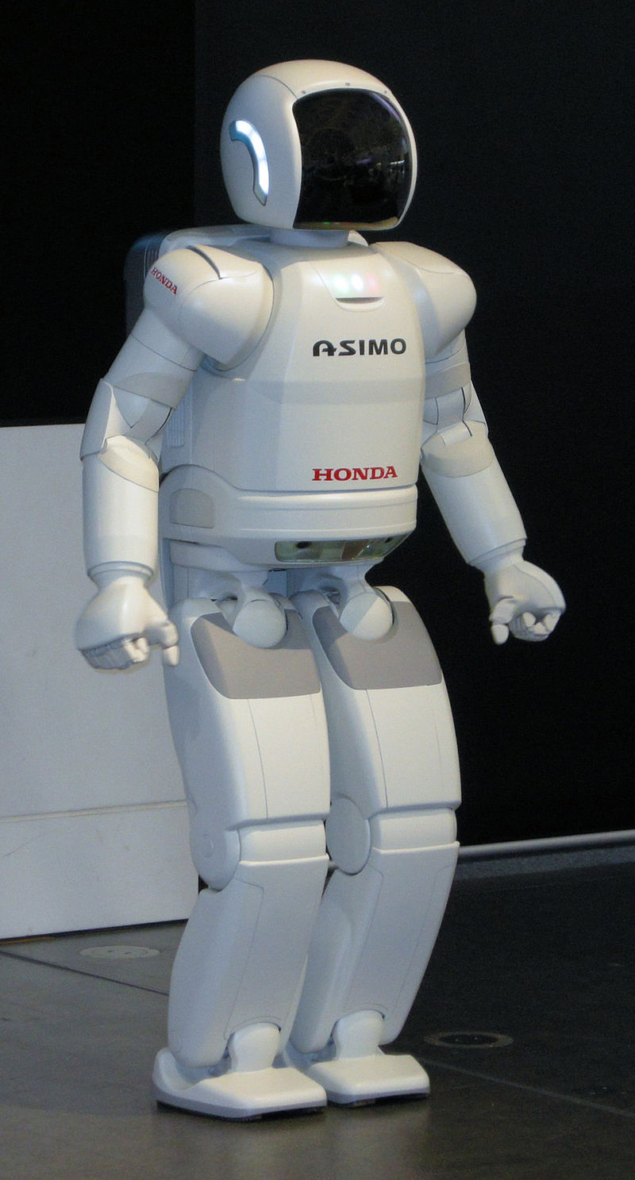
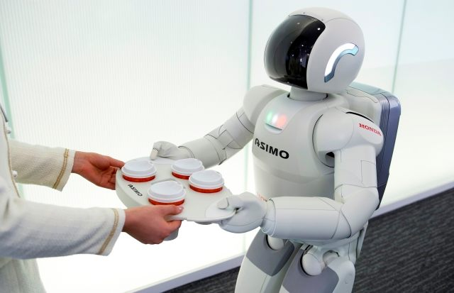
2005 – ASIMO: humanoid robot az étteremben
Honda ASIMO nevű humanoid robotja az emberhez hasonló gyorsasággal képes mozogni, így képes volt étteremben pincérkedni is akár.

Slide 30
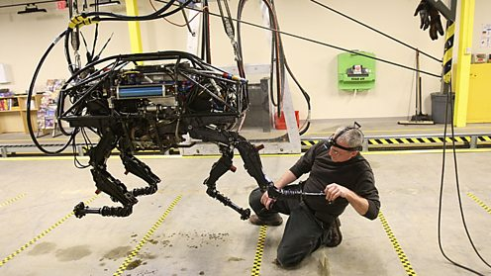
2005 – Autonóm robotok a seregben
2005-re datálják az első autonóm robotok megjelenését az amerikai hadseregben, a Boston Dynamics nevű cég BigDog-jával.

Slide 31
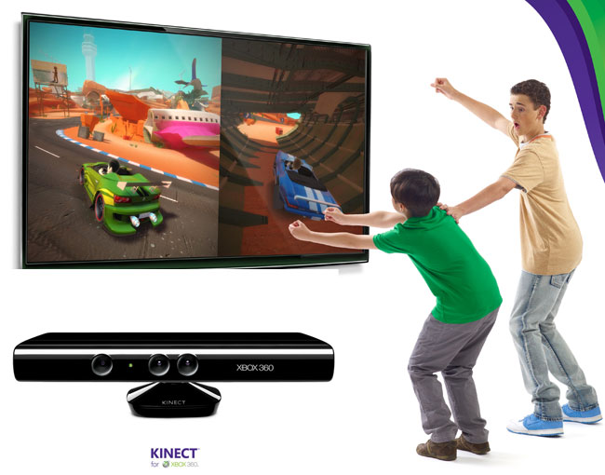
2010 – Microsoft Kinect
Megjelenik a Microsoft Kinect az Xbox 360-hoz, az első játék eszköz az emberi mozgás érzékeléséhez, 3D kamerával és infra érzékelővel,
Így az Xbox játékokat mozgással is lehetett vezérelni.

Slide 32
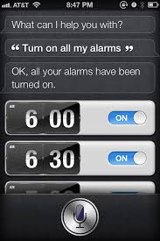
2011 – Siri intelligens virtuális asszisztens
Office 97-el megjelenik Gem Géza (Clippy) az MS Office asszisztens. Még nem voltak mesterséges intelligencia alapjai, sok kritika is érte, de elindított valamit
2011 Az iPhone 4S készülékkel megjelenik az Apple Siri, az intelligens virtuális asszisztens.
2012-ben ezt követte a Google Now
2014-ben pedig a Microsoft Cortana és az Amazon Alexa
Notes:
Hol tartanak ma a Chatbotok, Virtuális Asszisztensek? Milyeneket használnak? Mik a különbségek?
Chatbot-ok története:
https://www.researchgate.net/publication/336734161_A_Brief_History_of_Chatbots
https://futurism.com/images/the-history-of-chatbots-infographic
https://onlim.com/en/the-history-of-chatbots/
Gem Géza, Clippy, Ofife Segéd néhány érdekesség:
https://nymag.com/vindicated/2016/10/clippy-didnt-just-annoy-you-he-changed-the-world.html
http://hackeducation.com/2016/09/14/chatbot

Slide 33
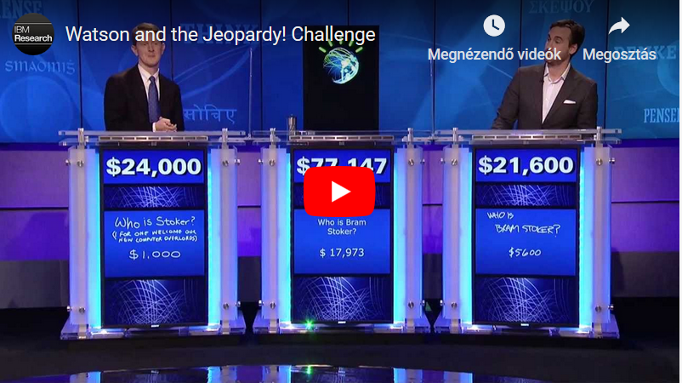
2011 - Watson AI megnyeri a Jeopardy!-t
Az IBM Watson AI megnyerte a Jeopardy! kvízműsort.

Slide 34
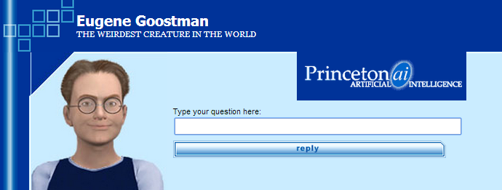
2014 - Eugene chatbot átmegy a Turing teszten
Eugene Goostman nevű chatbot átmegy a Turing teszten, azaz a vele beszélgetők embernek gondolták.

Slide 35

2015 – Skype Translator
Skype instant fordító megjelenik Skype hang- és videóhívások tolmácsolására.
Microsoft Translator-ra építve.
Notes:
További információk: https://en.wikipedia.org/wiki/Skype_Translator

Slide 36
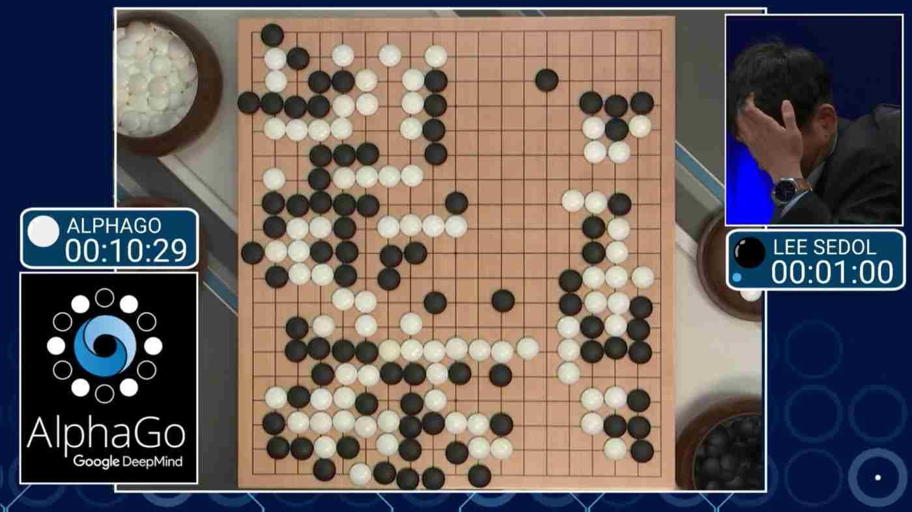
2016 - AlphaGO vs Lee Sedol
Notes:
2016: A Google Deepmind AlphaGo mesterséges intelligenciája elverte a Go világbajnokot Lee Sedol-t.
https://www.digitaltrends.com/computing/alphagos-victory-shows-we-need-to-rethink-our-ideas-on-ai/

Slide 37
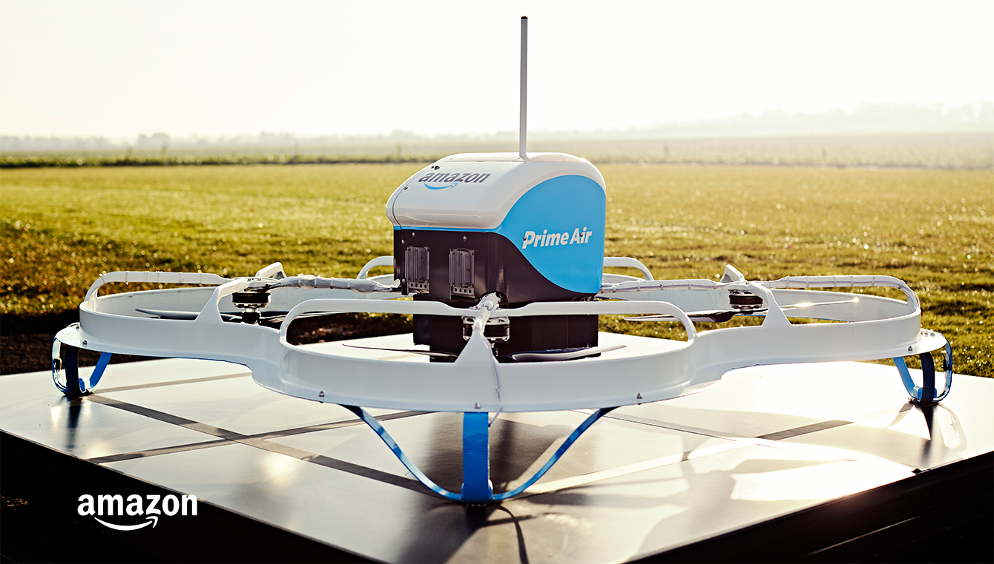
2016 – Amazon drón első csomag házhozszállítása
Pilóta nélküli, teljesen autonóm drón leszállította az első csomagot, az Egyesült Királyságban.
Notes:
További információk:
https://youtu.be/vNySOrI2Ny8
https://www.theguardian.com/technology/2016/dec/14/amazon-claims-first-successful-prime-air-drone-delivery

Slide 38
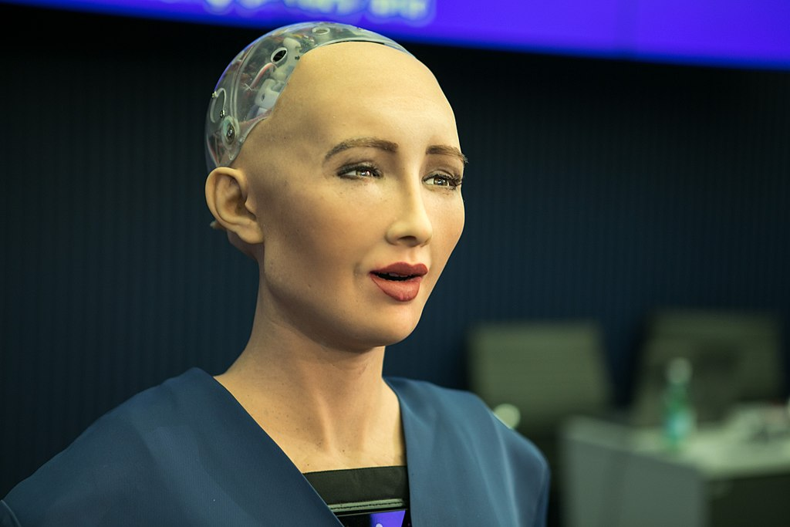
2017 - Állampolgársággal rendelkező humanoid robot
2017: Szaudi állampolgárságot kapott, Sophia, a humanoid robot.
Notes:
További információk:
https://www.hansonrobotics.com/sophia/
https://en.wikipedia.org/wiki/Sophia_(robot)
https://www.youtube.com/watch?v=LguXfHKsa0c
http://gyartastrend.hu/muveltmernok/cikk/valora_valt_science_fiction

Slide 39
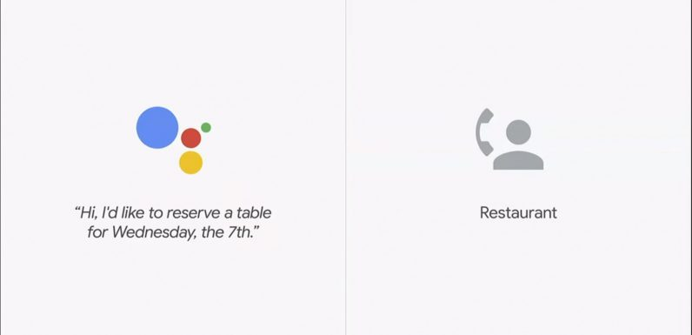
2018 – Google Duplex
Mesterséges intelligencia asszisztens telefonon (szóban) is képes időpontot foglalni étteremben, fodrászhoz, stb.

Slide 40
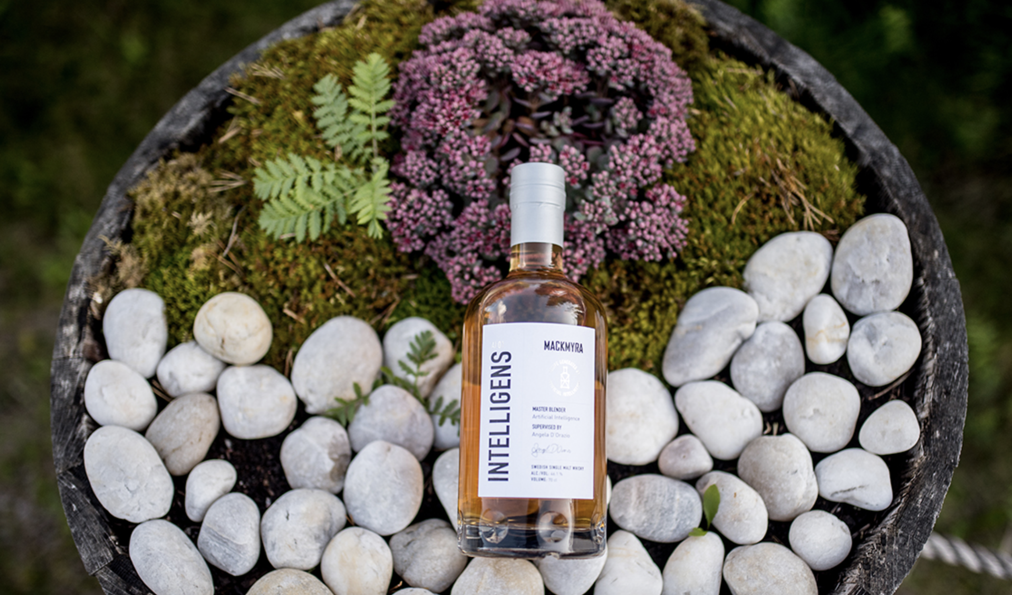
2019 – Mackmyra Intelligens Whisky
Mesterséges intelligencia alkotta whisky ital - https://news.microsoft.com/europe/features/the-story-behind-the-worlds-first-ai-created-whisky/

Slide 41
Milyen tudásra van szükség?
Notes:
Érdemes megbeszélni, beszélgetni arról, hogy milyen tudásra van szüksége annak, aki Mesterséges Intelligenciára épülő megoldások fejlesztésével foglalkozna: matematika, programozás, pszichológia, valamilyen szakterületi (domain) ismeret, üzleti, ?

Slide 42
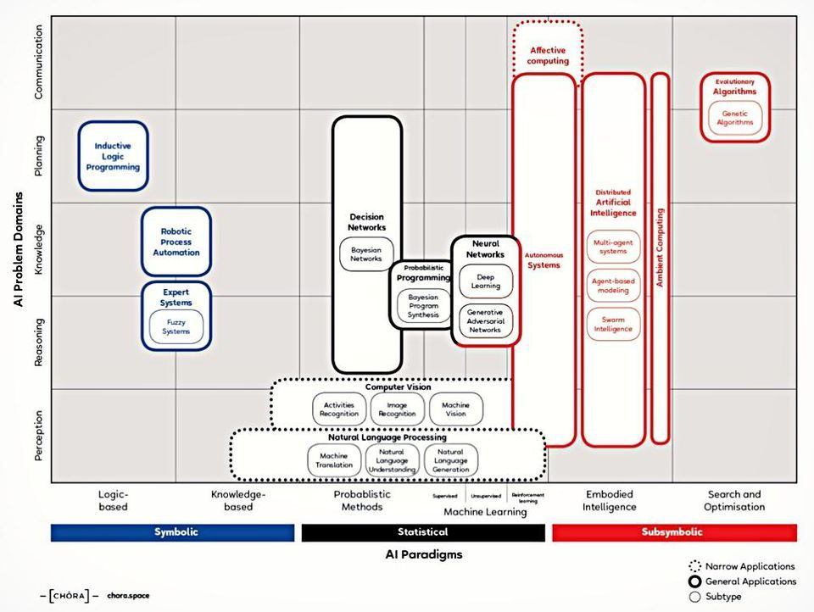
Notes:
Matematikai alapok: https://www.kdnuggets.com/2020/06/math-data-science.html
További információk:
https://www.edx.org/course/essential-math-for-machine-learning-python-editi-2
https://www.coursera.org/specializations/mathematics-machine-learning

Slide 43
Gépi tanulási algoritmusok
Notes:
Forrás és további információk:
https://www.datasciencecentral.com/profiles/blogs/a-tour-of-machine-learning-algorithms-1

Slide 44
Trendek
Merre halad a mesterséges intelligencia?
Notes:
További információk:
https://becominghuman.ai/10-trends-of-artificial-intelligence-ai-in-2019-65d8a373b6e6
https://deepsense.ai/ai-trends-2019/

Slide 45
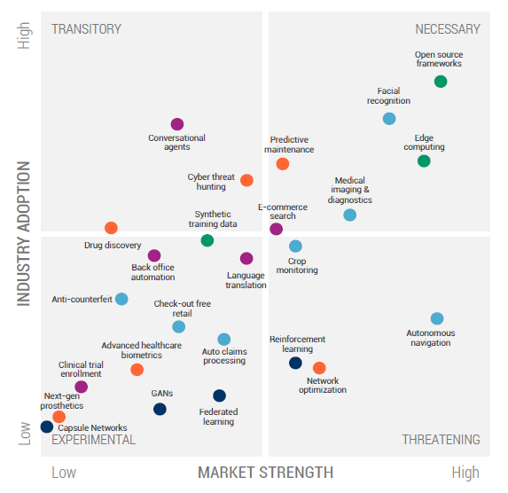
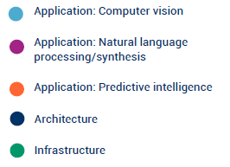
AI trendek 2019: CB-Insights AI report
Notes:
Az AI egyes területeinek, úgymint számítógépes látás, természetes nyelvfeldolgozás, intelligens előrejelzések, alap AI architektúrák (pl.: megerősítéses tanulás) és infrastruktúrák (pl.: edge computing, nyílt keretrendszerek) ipari adaptációja és piacérettsége 2019-ben a CB-Insights AI reportja alapján.
Forrás: https://www.cbinsights.com/reports/CB-Insights_AI-Trends-2019.pdf

Slide 46
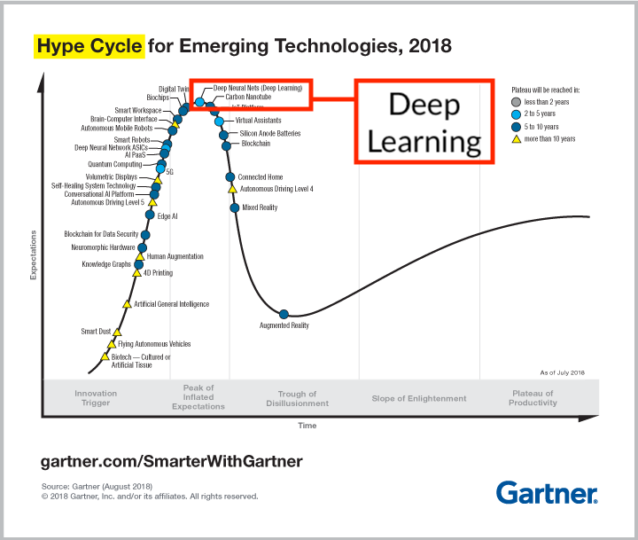
Notes:
Gartner Emerging technologies Hype Cycle alapján a Deep Learning technológiák a hype görbe csúcsán vannak, az előrejelzés szerint egy kis kijózanodást követően 2-5 éven belül érik el a piaci adaptációjukat. A Deep Learning megoldásokba vetett hit a Gartner szerint tehát túlzott, számos olyan projektben is használják tehát, ahol igazán hozzáadott értéke nincs.
A Gartner elemzések kiválóan alkalmasak arra, hogy adott technológia, megoldás piaci helyzetét elemezzük, valamint, hogy észrevegyük, hogy mely technológiákkal érdemes foglalkoznunk. A Gartner riportokból jól látható, hogy az adatelemzés, adattudomány és a mesterséges intelligencia terén jelenleg igen nagy fejlődés van, számos kapcsolódó technológiát listáztak a legfontosabb összesítettnek tartott Emerging Technologies 2019-es riportjában.
Számos egyéb AI technológia is helyet kapott a görbén, úgymint Virtual Assistants, Edge AI, stb.
Érdemes ezeket is és a Gartner Hype Cycle görbét is részletesen elemezni.
Forrás és további információk: https://www.gartner.com/smarterwithgartner/5-trends-emerge-in-gartner-hype-cycle-for-emerging-technologies-2018/

Slide 47
Notes:
A Gartner legfrissebb, 2019-es AI Hype cycle elemzése.
Mit jelentenek az egyes pontok?

Slide 48
Top 10 technológiai trend 2020-ban a Gartner szerint
Notes:
Forrás: https://medium.com/bryllite/gartner-top-10-strategic-technology-trends-for-2020-and-blcokchai-7250546d8429
Érdekességképpen a 2019-es itt érhető el: https://www.gartner.com/smarterwithgartner/gartner-top-10-strategic-technology-trends-for-2019/

Slide 49
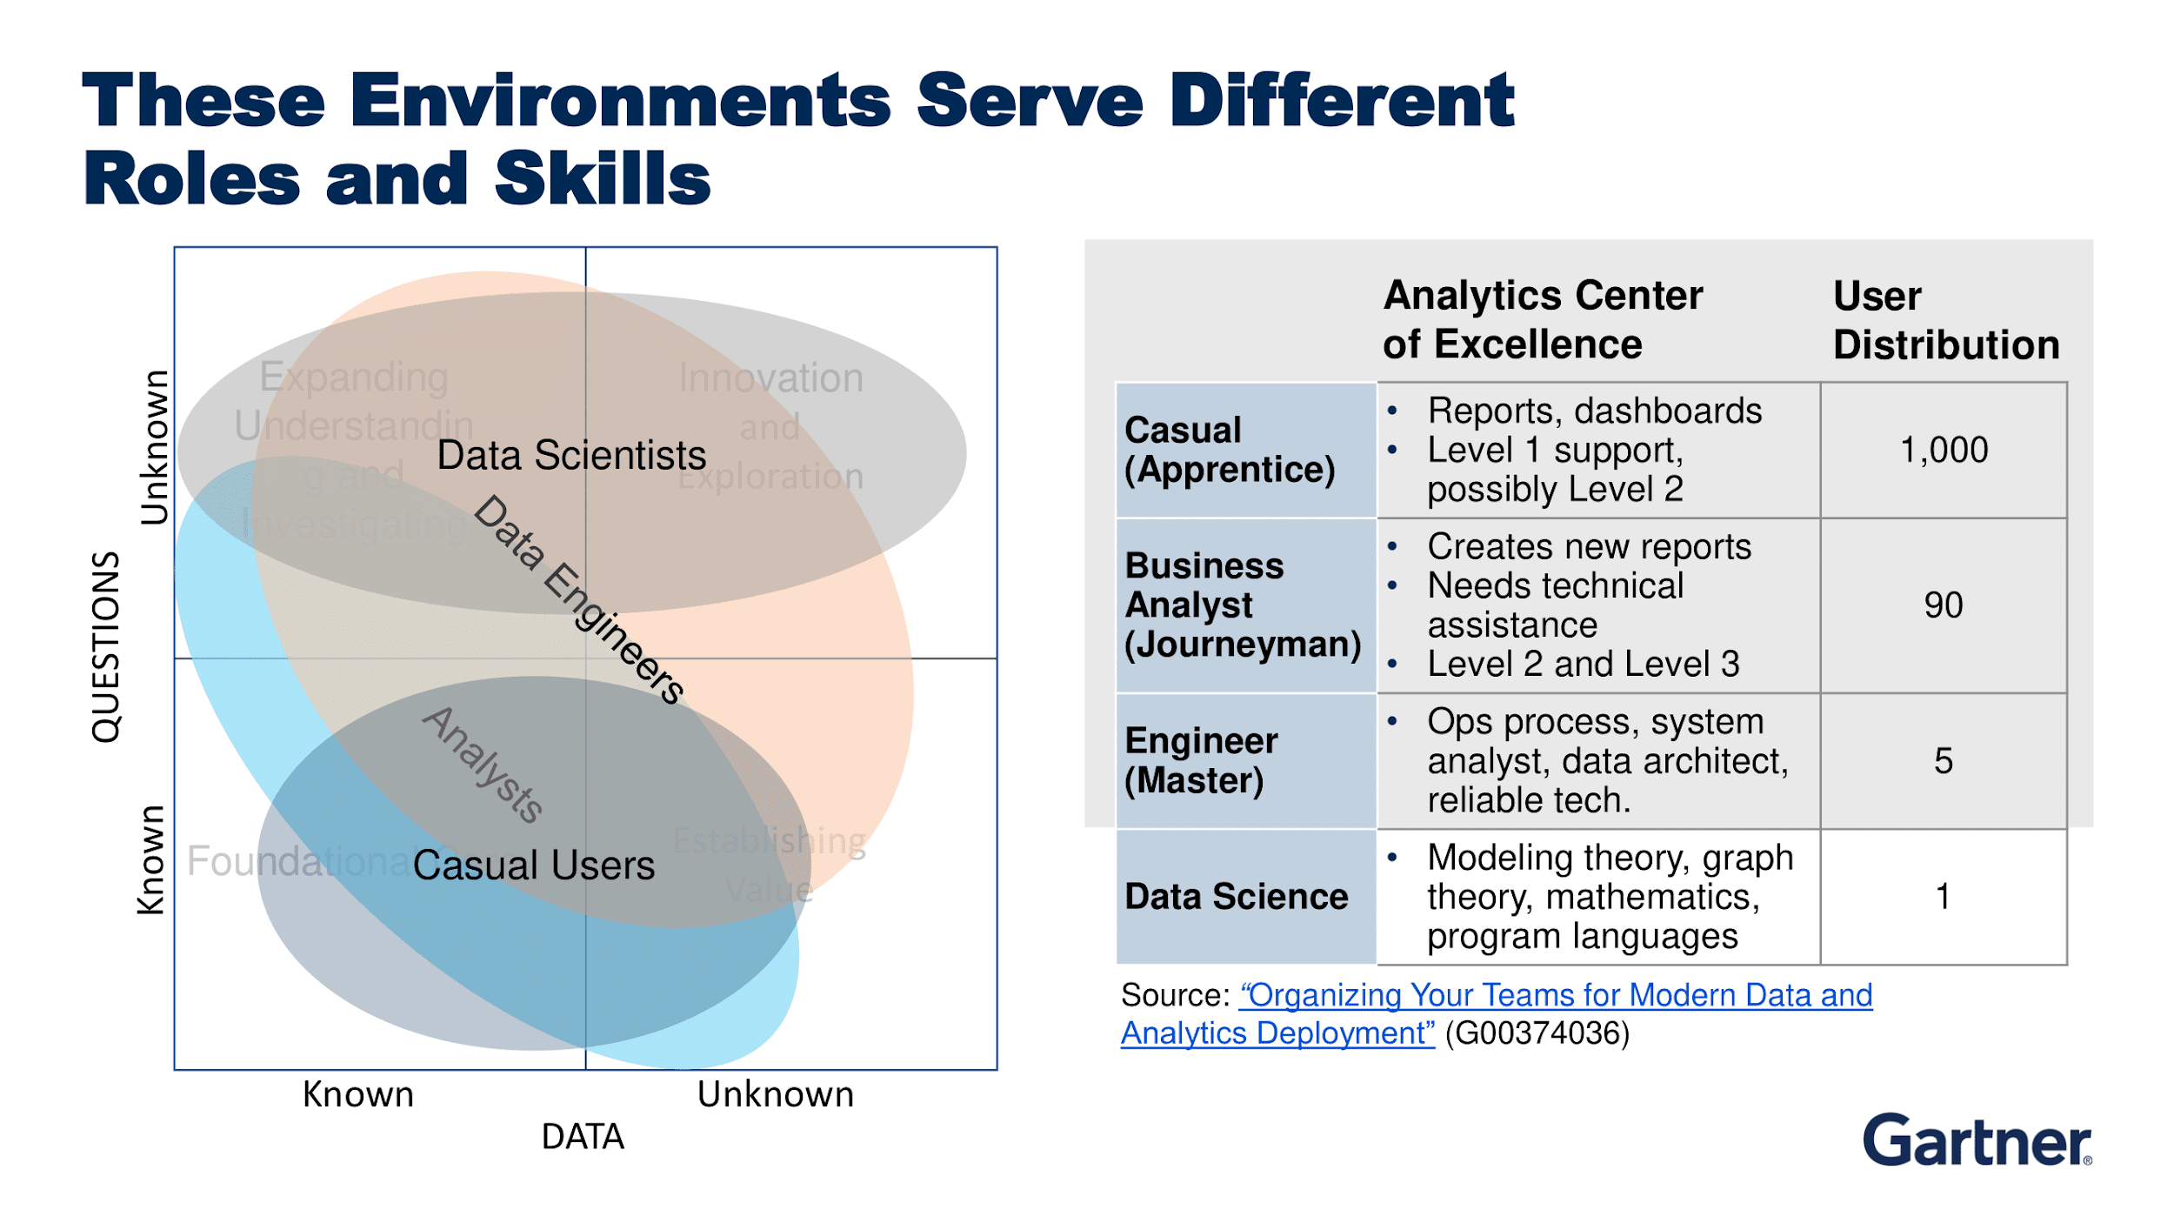
Szerepek és technológiák
Notes:
A Gartner elemzésében kategorizálták a technológiák és felhasználók összefüggését, az intézményben betöltött szerepkörük és IT ismeretek/képességek szerint. Az alkalmi/átlagos felhasználók nagy számban használnak a feladataik támogatásához előre definiált riportokat, sok esetben adattárház technológiára építve. Az üzleti elemzők biztosítják a szakmai és üzleti összefüggések alapján riporting környezet folyamatos illesztését a napi igényekhez. A Data Science terület szakemberei az adattudósok (kevesen vannak) és az eddig feltáratlan adatforrásokat az adattudomány eszköztárával elemzik, választ keresnek a korábban ismeretlen kérdésekre és a feltárt összefüggéseket prezentálják. Az adattudósok nem standard eszközökkel dolgoznak, az adatok felmérése, a kutatás optimalizációja során határozzák meg az alkalmazandó, esetenként korábban ismeretlen eszközöket. Az alkalmi felhasználók, az üzleti elemzők és az adattudósok együttműködését, a felhasználói körök közötti szakadékok áthidalását az adatmérnökök biztosítják. Ők azok, akik az adattudósok eredményeit bevezetik, elérhetővé teszik az üzleti elemzők számára, hogy beépülhessen a riporting területbe és elérhetővé váljon az alkalmi felhasználók száma.

Slide 50
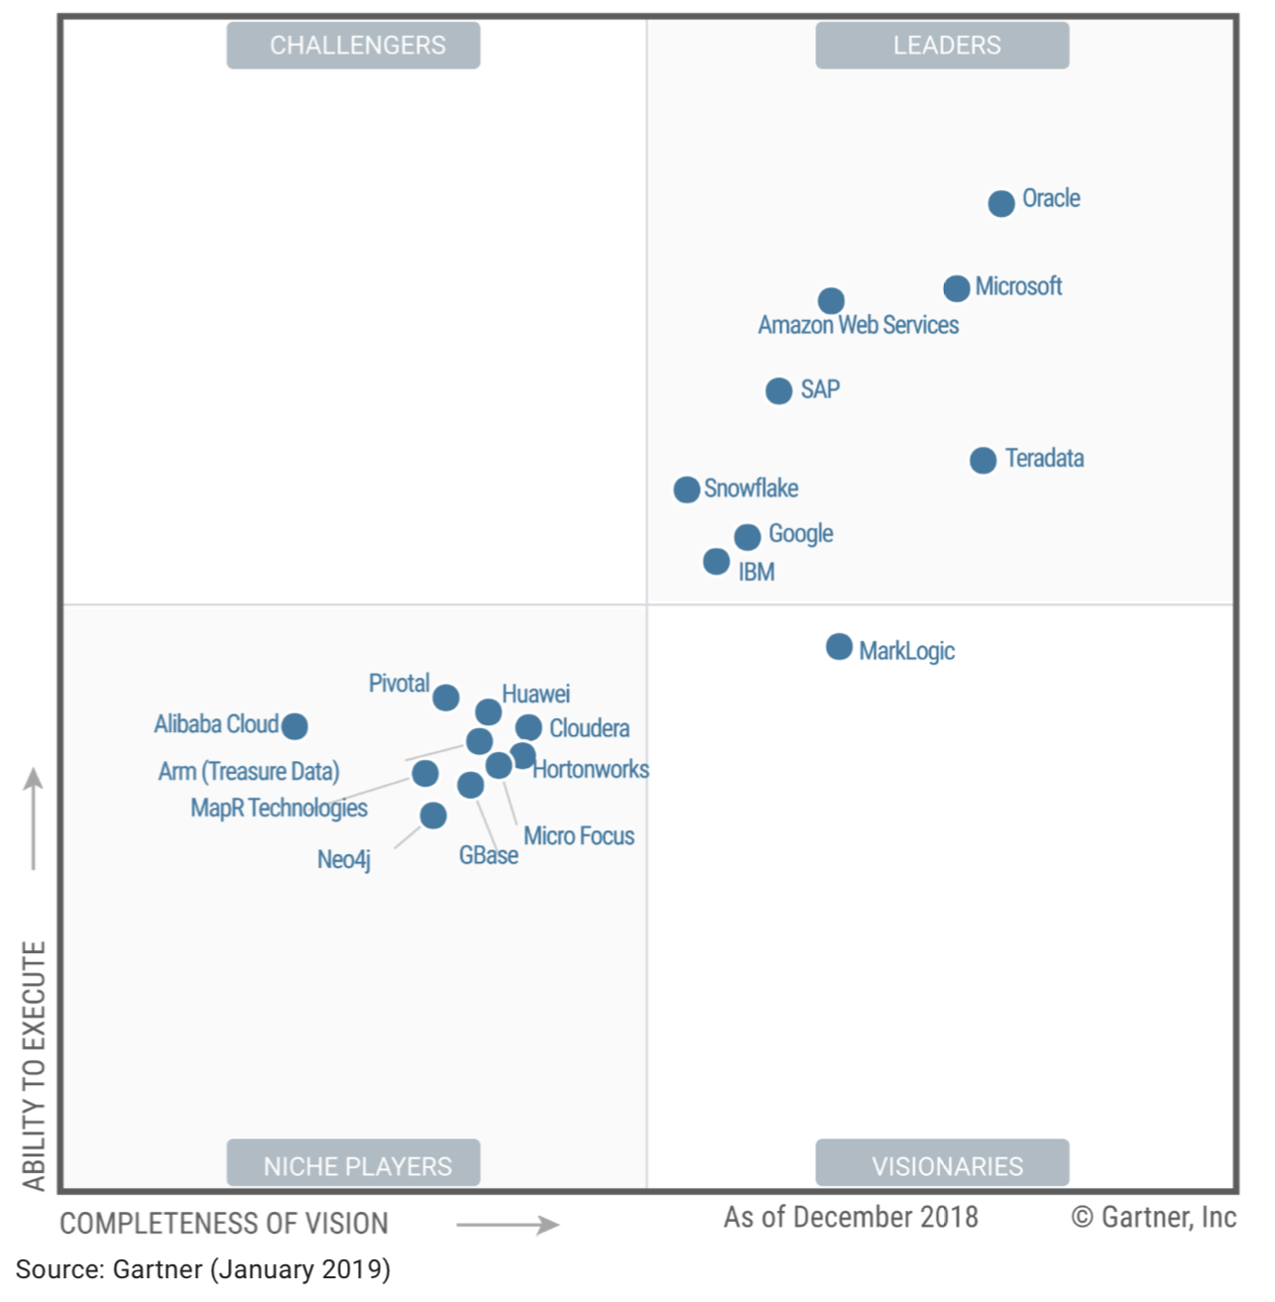
Gartner 2019 Magic Quadrant for Data Management Solutions for Analytics (DMSA)
Notes:
Az analitikát támogató adatmenedzsment megoldást (DMSA) úgy definiáljuk, mint egy komplett szoftverrendszert, amely támogatja és kezeli az adatokat egy vagy több fájlkezelő rendszerben (általában adatbázisokban). A DMSA-k speciális optimalizációkat tartalmaznak az analitikai feldolgozás támogatására. Ez többek között magában foglalja, a relációs feldolgozást, a nem relációs feldolgozást (például gráfok elemzése), valamint a gépi tanulást és a programozási nyelvek, például a Python és R biztosítását. Az adatokat nem feltétlenül tároljuk relációs struktúrában, és több modell is használt - például relációs, XML, JSON, kulcsérték, szöveg, grafikon és térinformatika.
Adatmenedzsment megoldások összehasonlító elemzése, a Gartner felmérés részét képezik a teljeskörű alapvető adattárolási, data lake – adattárház és analitikai eszközök.
https://www.gartner.com/reviews/market/data-warehouse-solutions
A Microsoft megoldásait a Leaders, vezető negyedbe sorolták.

Slide 51
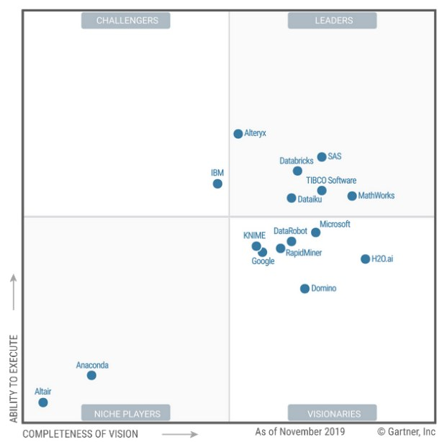
Gartner 2020 Magic Quadrant for Data Science and Machine Learning Platforms
Notes:
Adatelemzési és gépi tanulási megoldások.
Gartner 2019 novemberében megjelent Data Science és Gépi tanulási platformok piaci elemzése, mely a Microsoft megoldásait a Látnokok (Visononaires) kategóriába sorolta.

Slide 52
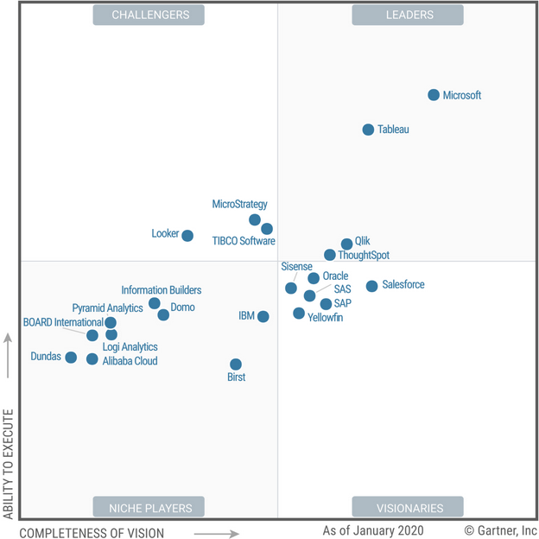
Gartner 2020 Magic Quadrant for Magic Quadrant for Analytics and Business Intelligence Platforms
Notes:
Üzleti intelligencia megoldások összehasonlító elemzése.
A Gartner elemzői immáron évek óta a Microsoft üzleti intelligecia megoldásait a Leaders (Vezetők) kategóriába sorolta.

Slide 53
Köszönjük a figyelmet!

